Slide 2
FactCheck 事实审查Agent
Procedure 采购程序审查Agent
RuleEngine 硬规则引擎Agent
SemanticRisk 隐形风险识别Agent
Scoring 评分合规性审查Agent
Demand 技术需求审查Agent
Contract 合同条款审查Agent
BlindSpot 盲点复查Agent
LegalBerify 法条验证Agent
Debate 正反辩论Agent

Slide 3
后端reAct逻辑
let mut turn = 0u32;
while turn < max_turns as u32 {
turn += 1; // ← T1, T2, T3...
// 1. 发射 turn_start SSE 事件
// 2. 调用 LLM（携带 conversation + tools）
// 3. LLM 返回：要么调工具，要么 output_finding
// 4. 如果调工具 → 执行 → 结果追加到 conversation → 下一轮
// 5. 如果 output_finding → 解析 RiskFinding → 退出循环
}
一轮 Turn = 一次 LLM 调用 + 其响应。LLM 一次响应里可以同时调
多个工具（parallel tool calls），这些工具调用都属于同一个 Turn。

Slide 4
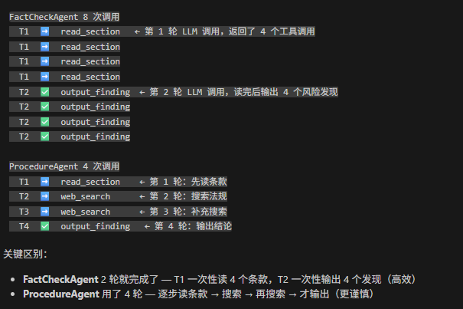

Slide 5
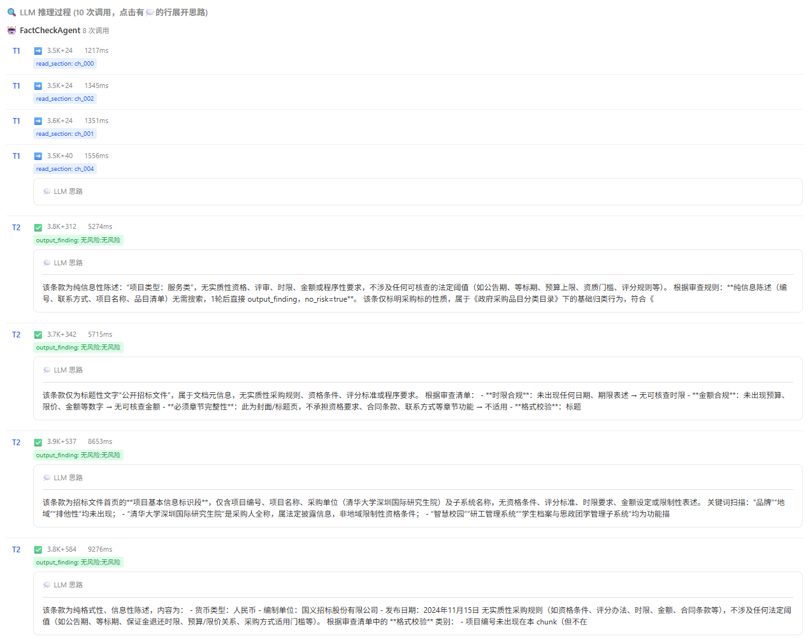

Slide 6
优化的过程
原始设计: 7 Agent × ReAct(深度探索) × 全管线(LegalVerify/Debate/BlindSpot)
↓ 优化1: BlindSpot 移出主流程（不再追加发现，改为后台经验沉淀）
↓ 优化2: LegalVerify 规则直通（70% 零 LLM 调用）
↓ 优化3: Debate 零产出空转（建议默认关闭）
↓ 优化4: read_section 去掉（条款原文已注入）
↓ 优化5: 搜索缓存共享（跨 Agent 不重复搜）
↓ 优化6: 早停规则（搜 3 次就强制输出）

